Slide 1
Asignatura: MATEMATICAS
Docente: Mery Anne Bestrin | Curso: 5 básico
Objetivo de Aprendizaje: OA_19 (SEGUNDO BASICO) Utilizar las diferentes unidades de medidas (cm y m) en mediciones de elementos cotidianos.
Contenido: Medición.
Habilidad: utilizar unidades de medidas no estandarizadas.
Semana Nº: 31 (lunes 09 de noviembre al viernes 13 de noviembre)

Slide 2
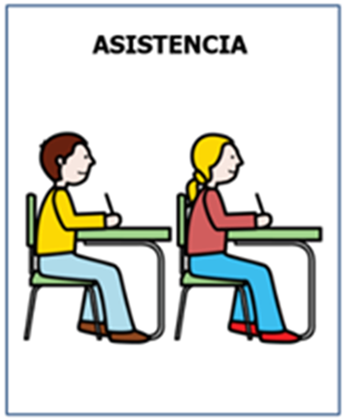
Agenda de anticipación

Slide 3
Emojis de las emociones
¿Cómo te sientes hoy?
¿Cómo te has sentido últimamente?

Slide 4
Objetivo de la clase
Utilizar las diferentes unidades de medidas (cm y m) en mediciones de elementos cotidianos.

Slide 5
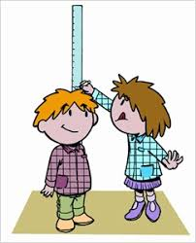
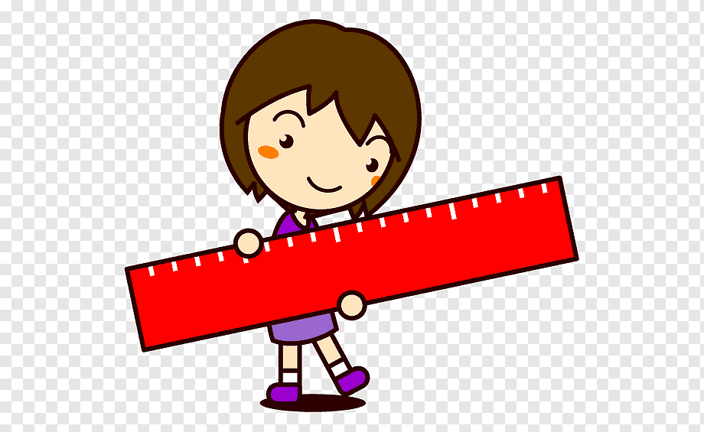
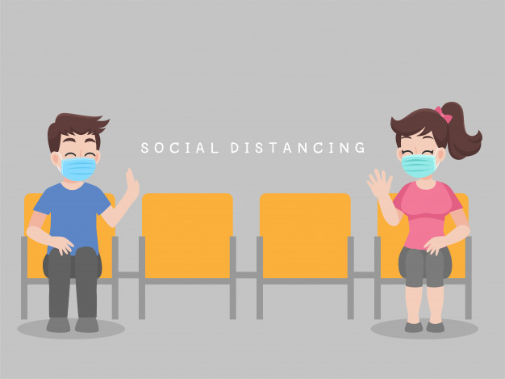
Que es la longitud
La longitud es la distancia entre dos puntos, las cuales podemos medir.

Slide 6
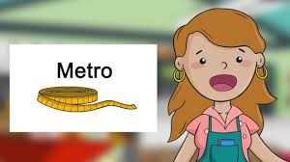
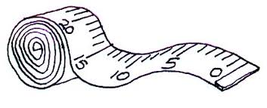
Unidades de medida no estandarizadas
Es un sistema de medición , que utiliza unidades informales para medir, las cuales son.
El metro El centímetro.

Slide 7
Medir con utilizando el centímetro
Medir los siguientes objetos:
Cuaderno.
Lápiz.
Vaso.
Cintura.

Slide 8
Medir utilizando el metro
Cama.
Mesa a lo largo.
Mi estatura.
Refrigerador.

Slide 9
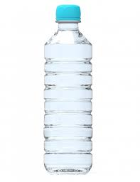
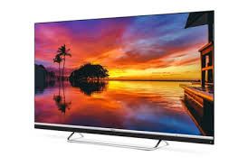
Cierre: Identificar cm o m
MIDE : 13 CM.
MIDE: 120 CM

Slide 10
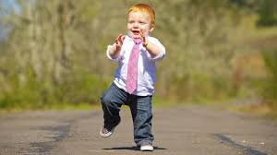
MIDE: 500 CM
MIDE: 80 CM.

Slide 11
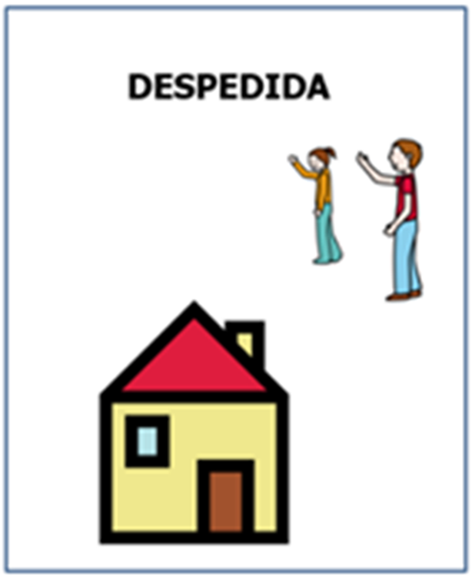
Despedida

